Slide 1
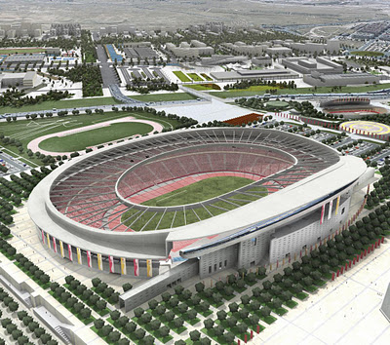
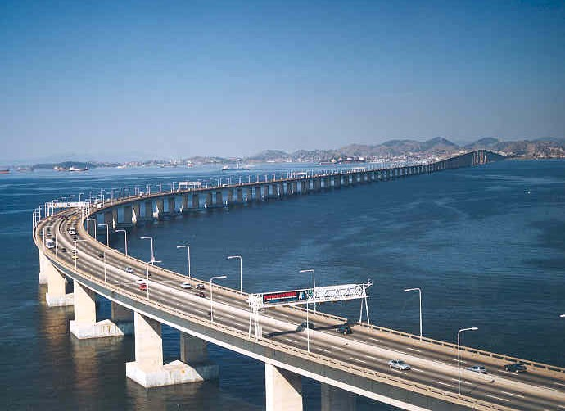
RDC Regime Diferenciado de Contratação
Apresentação Cláudio Sarian Altounian

Slide 2
1 – CONSIDERAÇÕES INICIAIS 2 – ESTRUTURA DO RDC 3 – QUESTÕES PARA REFLEXÃO
SUMÁRIO

Slide 3
CONSIDERAÇÕES INICIAIS

Slide 4
1 – NOVIDADE x INOVAÇÃO 2 – PAC x PLC 32 3 – FOCO NA LICITAÇÃO 4 – CONTRATAÇÃO INTEGRADA 5 – REDUÇÃO DOS PRAZOS DE LICITAÇÃO 6 – TEMPO DE CICLO DAS OBRAS 7 - AMPLIAÇÃO DO USO
CONSIDERAÇÕES INICIAIS

Slide 5
ESTRUTURA DO RDC

Slide 6
RDC
Similar 8.666
Contratação integrada
Vantagens no procedimento
Necessidade de Projeto básico
Necessidade de Anteprojeto
Técnica e preço

Slide 7
QUESTÕES PARA REFLEXÃO

Slide 8
QUESTÃO 1 CONTRATAÇÃO INTEGRADA PARA QUAIS TIPOS DE OBRA?

Slide 9
CONTRATAÇÃO INTEGRADA Exceção à regra da necessidade do projeto básico
Art. 9º Nas licitações de obras e serviços de engenharia, no âmbito do RDC, poderá ser utilizada a contratação integrada, desde que técnica e economicamente justificada.
§ 1º A contratação integrada compreende a elaboração e o desenvolvimento dos projetos básico e executivo, a execução de obras e serviços de engenharia, a montagem, a realização de testes, a pré-operação e todas as demais operações necessárias e suficientes para a entrega final do objeto.
§ 2º No caso de contratação integrada: I – o instrumento convocatório deverá conter anteprojeto de engenharia que contemple os documentos técnicos destinados a possibilitar a caracterização da obra ou serviço, incluindo:

Slide 10
Quando utilizar a integrada?
Art. 9º Nas licitações de obras e serviços de engenharia, no âmbito do RDC, poderá ser utilizada a contratação integrada, desde que técnica e economicamente justificada.
III - será adotado o critério de julgamento de técnica e preço.

Slide 11
Quando utilizar a integrada?
Art. 20. § 1º O critério de julgamento a que se refere o caput deste artigo será utilizado quando a avaliação e a ponderação da qualidade técnica das propostas que superarem os requisitos mínimos estabelecidos no instrumento convocatório forem relevantes aos fins pretendidos pela administração pública, e destinar-se-á exclusivamente a objetos:
I - de natureza predominantemente intelectual e de inovação tecnológica ou técnica; ou
II - que possam ser executados com diferentes metodologias ou tecnologias de domínio restrito no mercado, pontuando-se as vantagens e qualidades que eventualmente forem oferecidas para cada produto ou solução.

Slide 12
AGU – PARECER RA 03/2012
Consulta – Ministério do Planejamento, Orçamento e Gestão:
A adoção do regime de contratação integrada está restrita às hipótese previstas nos incisos I e II do art. 20? Não sendo, qual o âmbito de abrangência delimitado pela Lei para adoção deste regime?

Slide 13
AGU – PARECER RA 03/2012
Ante o exposto, responde-se aos questionamentos:
A possibilidade de adoção do regime de contratação integrada não está subsumida às hipóteses de objeto previstas nos incisos I e II do § 1º do art. 20;
A Administração Pública poderá utilizar preferencialmente o Regime de Contratação Integrada, disciplinado pelo art. 9º, para a contratação de obras e serviços de engenharia, desde que essa opção seja técnica e economicamente justificável, sendo esta a única condicionante sine qua non para se optar pela contratação integrada.

Slide 14
QUESTÃO 2 QUALIDADE DO ANTEPROJETO E RISCOS?

Slide 15
CONTRATAÇÃO INTEGRADA
Art. 9º Nas licitações de obras e serviços de engenharia, no âmbito do RDC, poderá ser utilizada a contratação integrada, desde que técnica e economicamente justificada.
§ 2º No caso de contratação integrada: I – o instrumento convocatório deverá conter anteprojeto de engenharia que contemple os documentos técnicos destinados a possibilitar a caracterização da obra ou serviço, incluindo:

Slide 16
Níveis de precisão
Precisão x complexidade
??
15%
0%
Valor real
Precisão x complexidade
Estudo de viabilidade
Anteprojeto
Projeto Básico
Projeto Executivo
Documentação as built

Slide 17
RDC – art. 4º
Art. 4º Nas licitações e contratos de que trata esta Lei serão observadas as seguintes diretrizes:
III - busca da maior vantagem para a administração pública, considerando custos e benefícios, diretos e indiretos, de natureza econômica, social ou ambiental, inclusive os relativos à manutenção, ao desfazimento de bens e resíduos, ao índice de depreciação econômica e a outros fatores de igual relevância;

Slide 18
RISCOS
1- IDENTIFICAÇÃO DA MATRIZ DE RISCO EM CADA CASO CONCRETO E TRANSPARÊNCIA NO EDITAL
2 - COMO QUANTIFICAR RISCOS E TRADUZI-LOS NOS PREÇOS
3 - CUIDADO COM AS EXPERIÊNCIAS PASSADAS MAL SUCEDIDAS
4 – COMO TRATAR OS SEGUROS

Slide 19
QUESTÃO 3 AMPLIAÇÃO DO USO X CAPACIDADE DAS EQUIPES PARA UTILIZAR O RDC

Slide 20
EQUIPES TÉCNICAS
1 - MUDANÇA DA CULTURA DE CONTRATAÇÃO: Trilho x Trilha!
2- COMO CAPACITAR TODOS OS ÓRGÃOS (INCLUSIVE PREFEITURAS) PARA A UTILIZAÇÃO DO RDC?

Slide 21
QUESTÃO 4 O SIGILO DO ORÇAMENTO

Slide 22
Orçamento sigiloso
Art. 6º Observado o disposto no § 3º, o orçamento previamente estimado para a contratação será tornado público apenas e imediatamente após o encerramento da licitação, sem prejuízo da divulgação do detalhamento dos quantitativos e das demais informações necessárias para a elaboração das propostas.
§ 3º Se não constar do instrumento convocatório, a informação referida no caput deste artigo possuirá caráter sigiloso e será disponibilizada estrita e permanentemente aos órgãos de controle externo e interno.

Slide 23
Acórdão nº 3011/12 – Pl - TCU
Concluo, então, que, como o sigilo no orçamento-base não é obrigatório, e pelo dever de motivação de todo ato, se possa recomendar à Infraero que pondere a vantagem, em termos de celeridade, de realizar procedimentos com preço fechado em obras mais complexas, com prazo muito exíguo para conclusão e em que parcela relevante dos serviços a serem executados não possua referência explícita no Sinapi/Sicro, em face da possibilidade de fracasso das licitações decorrente dessa imponderabilidade de aferição de preços materialmente relevantes do empreendimento.

Slide 24
Acórdão nº 3011/12 – Pl - TCU
9.9. recomendar à Infraero, com base no art. 250, inciso III, do Regimento Interno do TCU, que, em face do caráter optativo do orçamento fechado em licitações vigidas segundo o RDC, pondere a vantagem, em termos de celeridade, de realizar procedimentos com preço fechado em obras mais complexas, com prazo muito exíguo para conclusão e cuja parcela relevante dos serviços a serem executados não possua referência explícita no Sinapi/Sicro, em face da real possibilidade de preços ofertados superires aos orçados, decorrente da imponderabilidade da aferição dos custos dessa parcela da obra;

Slide 25
QUESTÃO 5 A NEGOCIAÇÃO

Slide 26
Lei 12.462/11 – NEGOCIAÇÃO CRITÉRIOS DE JULGAMENTO
Art. 26. Definido o resultado do julgamento, a administração pública poderá negociar condições mais vantajosas com o primeiro colocado.
Parágrafo único. A negociação poderá ser feita com os demais licitantes, segundo a ordem de classificação inicialmente estabelecida, quando o preço do primeiro colocado, mesmo após a negociação, for desclassificado por sua proposta permanecer acima do orçamento estimado.

Slide 27
Acórdão nº 306/2013 – TCU - Pl
Em outro questionamento, o supervisor da fiscalização aventou uma possível quebra de sigilo no certame. No núcleo da argumentação - transcrita, in totum, no relatório antecessor -, apontou-se possível quebra do sigilo depois de sucessivas tratativas negociais, diante do pífio desconto obtido (0,023%).
A questão merece cautela, notadamente por se tratar de novidade em matéria licitatória.
De modo objetivo - e novamente com as vênias de praxe - existem situações em que não vislumbro como manter, de modo judicioso e a estrito rigor, o sigilo na fase de negociação.

Slide 28
Acórdão nº 306/2013 - Pl
Se a "menor proposta" (em casos de licitações pelo menor preço) for superior ao valor máximo admitido, existem duas possibilidades: a primeira é de, na fase de negociação, a licitante abaixar sucessivamente seu preço para tentar atingir a "cota" permitida, em um processo de tentativas e erros - quase um jogo de "quente e frio". Na prática, o "sigilo" seria quebrado no exato momento em que o preço atingir o teto de contratação. Nessa hipótese, a manutenção do sigilo só tornou o processo mais moroso, situação que, na busca pela eficiência (princípio explícito do RDC), inclusive no que se refere ao tempo para contratação, parece-me um contrassenso.

Slide 29
QUESTÃO 6 OS PRAZOS PARA A CONTRATAÇÃO INTEGRADA

Slide 30
RDC
ART. 15, II - para a contratação de serviços e obras:
a) 15 (quinze) dias úteis, quando adotados os critérios de julgamento pelo menor preço ou pelo maior desconto; e
b) 30 (trinta) dias úteis, nas hipóteses não abrangidas pela alínea a deste inciso;
III - para licitações em que se adote o critério de julgamento pela maior oferta: 10 (dez) dias úteis; e
IV - para licitações em que se adote o critério de julgamento pela melhor combinação de técnica e preço, pela melhor técnica ou em razão do conteúdo artístico: 30 (trinta) dias úteis.

Slide 31
QUESTÃO 7 OS ADITIVOS

Slide 32
ETAPAS DE CONTRATAÇÃO CONTRATO (LEI 12.462/11)
Seção III
Das Regras Específicas Aplicáveis aos Contratos Celebrados no Âmbito do RDC
Art. 39. Os contratos administrativos celebrados com base no RDC reger-se-ão pelas normas da Lei nº 8.666, de 21 de junho de 1993, com exceção das regras específicas previstas nesta Lei.

Slide 33
CONTRATAÇÃO INTEGRADA - RDC
Art. 9ª, § 4º Nas hipóteses em que for adotada a contratação integrada, é vedada a celebração de termos aditivos aos contratos firmados, exceto nos seguintes casos:
I - para recomposição do equilíbrio econômico-financeiro decorrente de caso fortuito ou força maior; e
II - por necessidade de alteração do projeto ou das especificações para melhor adequação técnica aos objetivos da contratação, a pedido da administração pública, desde que não decorrentes de erros ou omissões por parte do contratado, observados os limites previstos no § 1º do art. 65 da Lei nº 8.666.

Slide 34
QUESTÃO 8 LICITAÇÕES DESERTAS E FRACASSADAS?

Slide 35
FRACASSADAS E DESERTAS
1 – NOVO MODELO DE TRABALHO
2- RISCO X PREÇO
3 – DESCONHECIMENTO DO VALOR ESTIMADO PELA ADMINSITRAÇÃO
4 – NECESSIDADE DE GRANDE INTERLOCUÇÃO PARA ELABORAÇÃO DE PROPOSTAS

Slide 36
QUESTÃO 9 SUCESSO DO RDC?

Slide 37
SUCESSO DO RDC?
1- ACOMPANHAR O ANDAMENTO E CONCLUSÃO DAS OBRAS
2 – ACOMPANHAR A FASE DE NEGOCIAÇÃO DO PROJETO BÁSICO NA INTEGRADA
3 – AVALIAR OS CUSTOS COM OPERAÇÃO E MANUTENÇÃO DOS EMPREENDIMENTOS NA INTEGRADA

